Slide 1
Informe Meta Ads
Semana del 2 al 8 nov 2026
Reporte de desempeño · Dirección de Orchid · 9 nov 2026
Notes:
Primera semana de la estructura de noviembre: awareness con video (20%) y leads hacia las landings de 50% off (80%), $1,000/mes continuo.

Slide 2
Resumen ejecutivo
$304.10
1
3,445
Inversión
Lead calificado
Vieron el 50% del video
2 – 8 nov · awareness + leads
Immigration law · agendó llamada
Público para retargeting
El video funciona; la campaña de leads todavía no. Awareness llegó a 5,228 personas con CPM de $6. Leads trajo un lead calificado el primer día y ninguno del 3 al 8 nov: CPM $161 y $15 por clic. El 9 nov se dejó solo en el feed de Facebook con público Advantage+.
Notes:
Noviembre al 8: $304.10 de $1,000. El lead calificado llegó por B1; su primer contacto fue V2 en octubre.

Slide 3
Resultados por campaña
 | Awareness | Leads
Inversión | $47.42 | $256.68
Personas alcanzadas | 5,228 | 904
CPM | $6.03 | $160.93
Clics en el enlace | 3 | 17
Visitas a la landing | 0 | 9
Costo por visita | — | $28.52
ThruPlay (video visto) | 1,418 | —
Leads calificados (GHL) | — | 1
Semana anterior (26 oct – 1 nov, 4 días de prueba A/B/C): $205.40, 6 visitas, 0 leads calificados.
Notes:
Awareness no busca clics: su trabajo es crear el público que ya vio el video para luego mostrarle la oferta.

Slide 4
Entrega diaria de leads
Día | Gasto | Clics | Visitas | Nota
Lun 2 | $59.42 | 7 | 4 | 1 lead calificado (B1); horario 6am–10pm
Mar 3 | $30.03 | 1 | 0 | Se quita Facebook Reels
Mié 4 | $25.60 | 2 | 3
Jue 5 | $34.00 | 3 | 1
Vie 6 | $36.71 | 3 | 1
Sáb 7 | $35.89 | 1 | 0
Dom 8 | $35.03 | 0 | 0
Leads en GHL
2 nov · B1 Get Started Free
"I want to hire" · Immigration law · agendó llamada
Primer contacto: video V2 en octubre.
3 – 8 nov
Ningún lead nuevo, ni calificado ni buscador de empleo.
Meta recibió el lead calificado por la API de Conversiones: ya puede optimizar con esa señal.
Notes:
Awareness gastó entre $5.72 y $7.69 por día, estable toda la semana.

Slide 5
Cronología de cambios
1
2
3
4
5
1 nov
2 nov
2 nov
3 nov
9 nov
Nueva estructura
Horario
Medición
Ubicaciones
Advantage+
Awareness con video en 6 verticales (20%) y leads con A1, B1 y V1 hacia las landings de 50% off (80%).
Leads solo de 6am a 10pm hora local: el 65% del primer día se había gastado de madrugada.
El formulario envía Lead a Meta y GHL envía el lead calificado por la API de Conversiones.
Se quita Facebook Reels: 24% del gasto y 0 clics.
Leads solo en el feed de Facebook, con público Advantage+ guiado por intereses legales.
Notes:
Detalle y motivo de cada cambio en build/CHANGELOG_META.md.

Slide 6
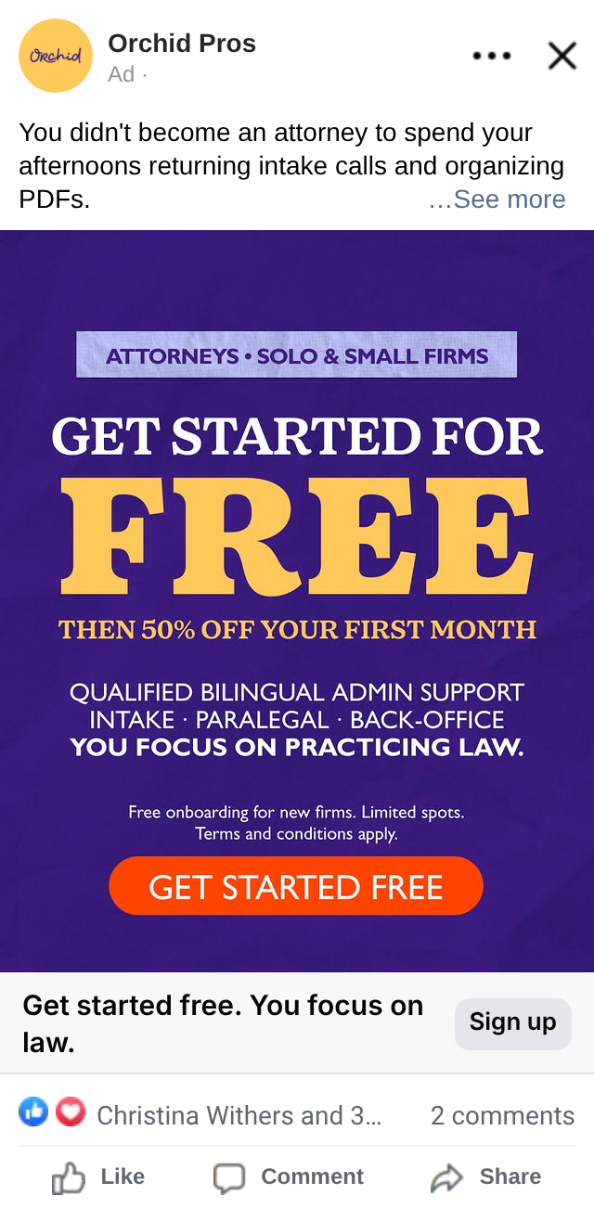
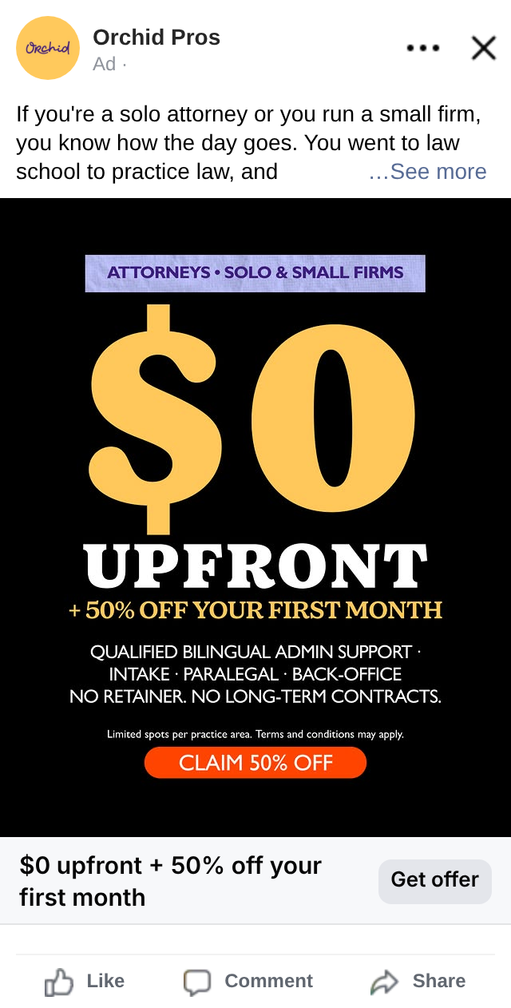
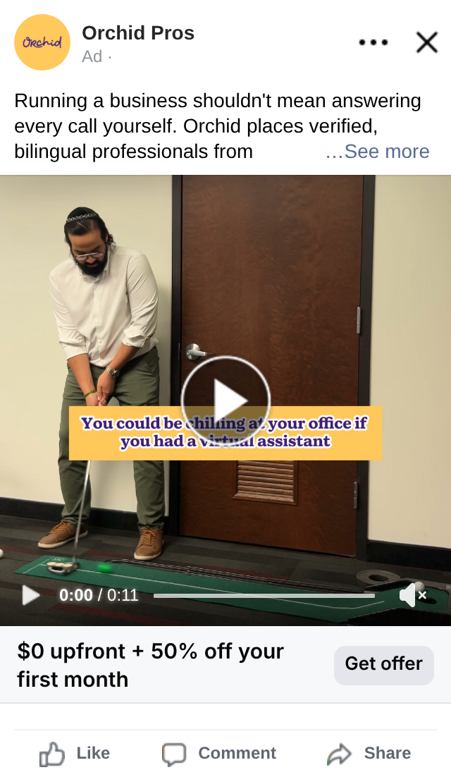
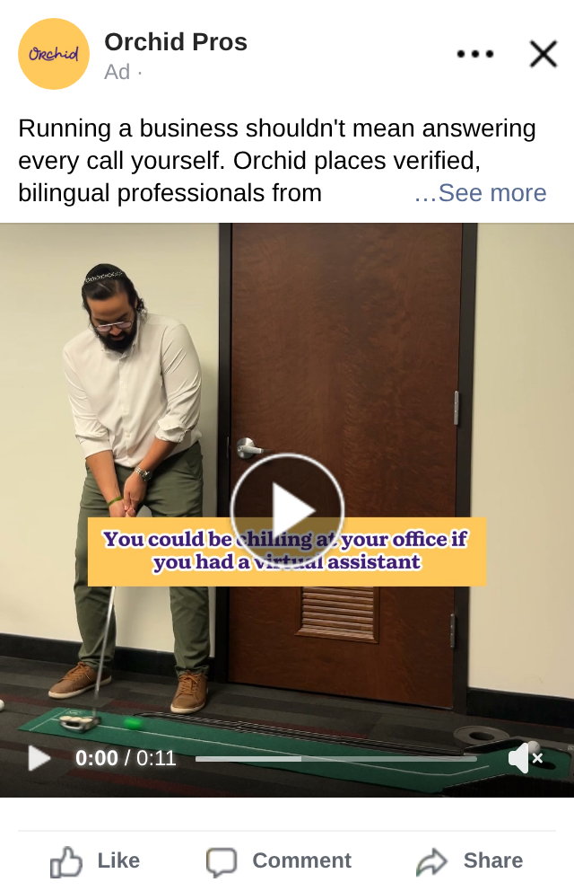
Creativos de la semana
B1 Get Started Free
A1 $0 Upfront
V1 POV Email · leads
V1 POV Email · awareness
$220.46 · 15 clics
$35.18 · 2 clics
$1.04
$47.42 · 6 verticales
1 lead calificado
1 visita · 0 leads
Meta casi no lo mostró
$0.033 por ThruPlay
Notes:
B1 se llevó el 86% del gasto de leads. Meta reparte hacia el anuncio que mejor responde en los primeros días.

Slide 7
Video de awareness por vertical
Vertical | Gasto | Alcance | ThruPlay | $ / ThruPlay
Healthcare | $7.99 | 979 | 274 | $0.029
Finance | $7.90 | 1,098 | 240 | $0.033
Entrepreneurs | $7.89 | 1,177 | 232 | $0.034
Real Estate | $7.91 | 1,154 | 234 | $0.034
Accounting | $7.78 | 1,064 | 217 | $0.036
Legal | $7.95 | 1,117 | 221 | $0.036
La diferencia entre verticales es pequeña: con $8 por vertical todavía no hay un ganador claro. Se decide el 16 nov.
Notes:
45% de quienes inician el video llegan a la mitad y 18% lo terminan. Es un buen nivel para un video de 11 segundos en frío.

Slide 8
Ubicaciones de la campaña de leads
Ubicación | Gasto | CPM | Clics | Visitas
Facebook feed | $154.95 | $139 | 14 | 7
Instagram feed | $49.32 | $177 | 1 | 1
Instagram Reels | $21.38 | $264 | 2 | 1
Facebook Reels (quitado 3 nov) | $19.55 | $268 | 0 | 0
Facebook Stories | $8.66 | $787 | 0 | 0
Instagram Stories | $2.07 | $65 | 0 | 0
60%
del gasto fue al feed de Facebook, que trajo 14 de 17 clics y 7 de 9 visitas.
$101 en Instagram, Reels y Stories trajeron 2 visitas. Desde el 9 nov los leads corren solo en el feed de Facebook.
Notes:
Las imágenes de A1 y B1 son 4:5; en Reels y Stories se ven recortadas y compiten con video vertical.

Slide 9
Hallazgos
1
El video de awareness es barato y retiene.
CPM $6 y $0.033 por ThruPlay. 3,445 personas vieron al menos la mitad: ese es el público para retargeting.
2
La campaña de leads llega a muy poca gente y cara.
Público manual con intereses legales Y dueños de negocio: 904 personas, CPM $161, $15 por clic.
3
El feed de Facebook es la única ubicación que trae visitas.
7 de 9 visitas. Instagram, Reels y Stories gastaron $101 con 2 visitas.
4
La medición ya funciona de punta a punta.
Lead en el formulario y lead calificado por la API de Conversiones: Meta ya sabe quién es un buen lead.
Notes:
Con ~$25/día en leads Meta no llega a 50 conversiones semanales; por eso conviene un público más amplio y un solo conjunto.

Slide 10
Conclusiones
Funciona
No funciona
Video de awareness
Costo por clic en leads
5,228 personas a CPM $6; buena retención.
$15 por clic y $28.52 por visita.
B1 "Get started free"
Público de leads
El único lead calificado y 8 de 9 visitas.
Demasiado chico (904 personas): CPM alto.
Medición
Instagram y Stories
Lead y lead calificado llegan a Meta sin duplicados.
$101 con 2 visitas.
Horario 6am – 10pm
Volumen de leads
Sin gasto de madrugada desde el 2 nov.
0 leads del 3 al 8 nov.
Notes:
El lead calificado del 2 nov tuvo como primer contacto un video: refuerza la apuesta por video + retargeting.

Slide 11
Plan · 9 – 15 nov
1
2
3
Leads: feed + Advantage+
Retargeting del video
Revisión 16 nov
Aplicado el 9 nov. No se toca hasta el jueves 12: Meta está reaprendiendo.
Público de quienes vieron el 50% y un conjunto de ~$7/día con la oferta. Mismo total mensual.
Verticales de awareness, resultado del retargeting y entrada de los creativos A2 y B2.
Notes:
Noviembre al 8 nov: $304.10 de $1,000. Próximo reporte: lunes 16 nov (semana 9 – 15 nov).

